Slide 1
«Вы можете стать кем угодно, и никто не заметит этого. Но если у вас отсутствует пуговица, каждый обратит на это внимание» Э.М.Ремарк
Проект «История пуговицы»
Презентация выполнена педагогом дошкольного образования ГБДОУ №159
Нариковой Еленой Анатольевной

Slide 2
Цели проекта:
Формирование у детей естественно-научных представлений о предметах окружающего мира;
Расширение кругозора посредством познавательно-исследовательской деятельности;
Развитие мелкой моторики, связной речи, мышления и творческих способностей детей

Slide 3
Задачи проекта:
Развитие стремления к поисково-познавательной деятельности;
Развитие мыслительной активности и творческих способностей;
Совершенствование аналитического восприятия, стимулирование интереса к сравнению предметов, познанию их особенностей и назначения;

Slide 4
Реализация проекта включала в себя несколько этапов:
Определение уровня сформированности представлений дошкольников о пуговицах;
Отбор тем для проекта, которые дети должны подготовить;
Основа интеграции образовательных областей;

Slide 5
Первый этап
Этот этап предусматривал определение уровня сформированности представлений школьников о пуговицах. Использовалась модель двух вопросов: «что я знаю?» и «что я хочу знать?».
Таким образом, были определены главные вопросы исследовательской деятельности: «Что означает слово пуговица?», «Какие были первые пуговицы?», «Из чего делают пуговицы» и тд.

Slide 6
Второй этап
На этом этапе были выбраны темы проектов, которые дети совместно с родителями должны были подготовить.
Кроме того, определились этапы исследовательской деятельности, обсуждались варианты поиска информации, продукты деятельности, которые дети планировали получить в конце проекта.
Таким образом, в результате реализации проектов, дошкольники подготовили образцы способов пришивания пуговиц, нарисовали для чего еще, помимо застежки, используют пуговицы, подобрали материал о видах пуговиц и тд.

Slide 7
Третий этап
Этот этап строился на интеграции образовательных областей: «Познание», «Социализация», «Безопасность», «Здоровье», «Труд», «Чтение худ. литературы».
Образовательная деятельность осуществлялась педагогом в ходе режимных моментов и в процессе организации различных видов детской деятельности. Так, например, знакомство с пословицами и поговорками в основном происходило тогда, когда дети одевались и им приходилось застегивать пуговицы.
Если кто-то ошибался ,то мог услышать: «Коли первую пуговицу застегнешь неправильно, то все остальные пойдут наперекосяк».

Slide 8
Русские пословицы и поговорки о пуговицах:
Пуговички золочёные, а три дня не евши.
Умная умница- что светлая пуговица.
Пуговицы не литы, петли не виты, ничего не сделано.
На чужой рот не пуговицу нашить.
С солдата не пуговку сорвёшь.
Застёгнут на все пуговицы.
Прост, как пуговица.
Завистнику кажется, что у другого золото блестит, а подойдет поближе - медная пуговица.
На чужой рот пуговицы не нашить.

Slide 9
ПУГОВИЦЫ
Каждый
Охотник
Желает
Знать,
Где
Сидит
Фазан!

Slide 10
НАША САМАЯ ПЕРВАЯ ПОДЕЛКА ИЗ ПУГОВИЦ «ЦВЕТОК» декабрь месяц

Slide 11
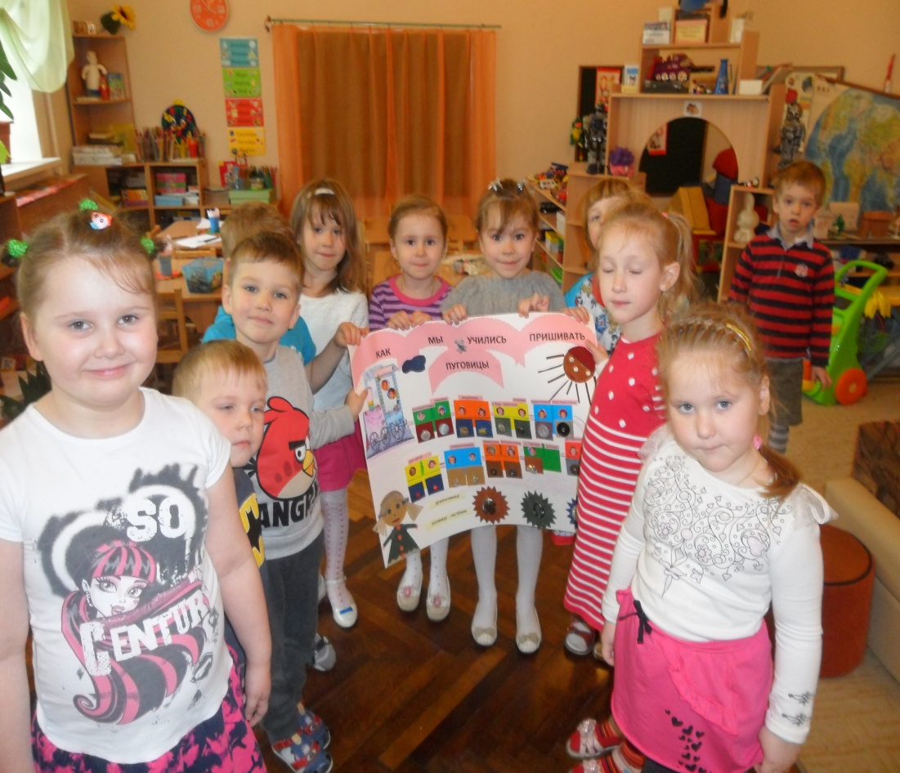
«КАК МЫ УЧИЛИСЬ ПРИШИВАТЬ ПУГОВИЦЫ»
Юра пуговки пришил. Он потратил много сил. Пуговицы-кнопочки из маминой коробочки.

Slide 12
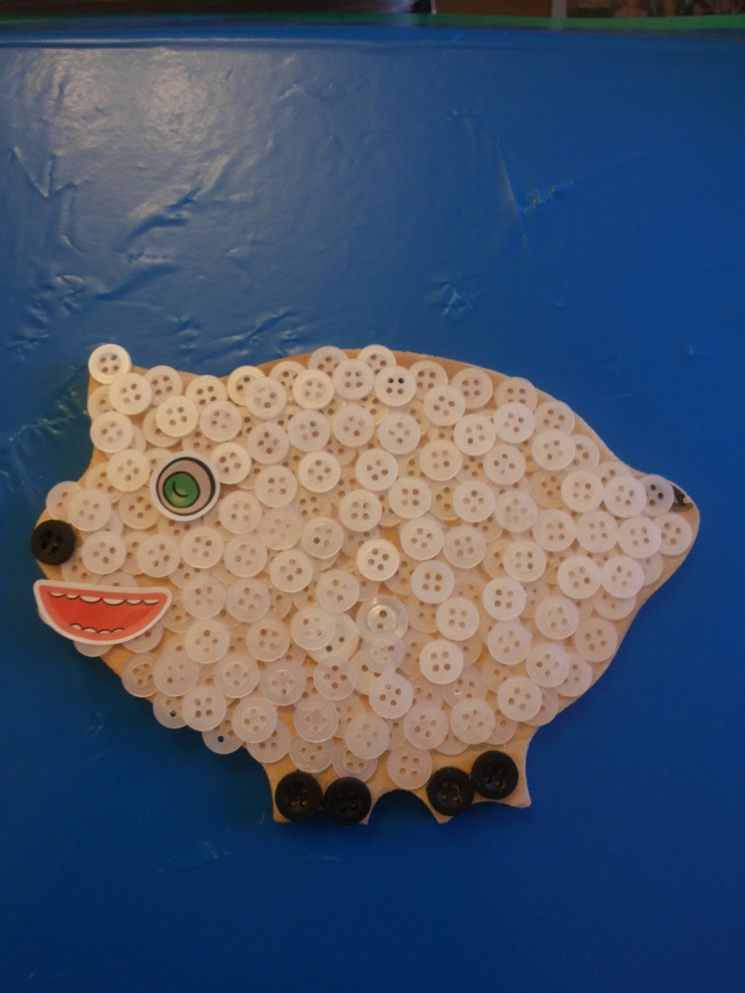
За лесом, у речки Гуляют овечки И шерсть у овечек В забавных колечках
ВОТ ТАКАЯ ОВЕЧКА У НАС ПОЛУЧИЛАСЬ!

Slide 13
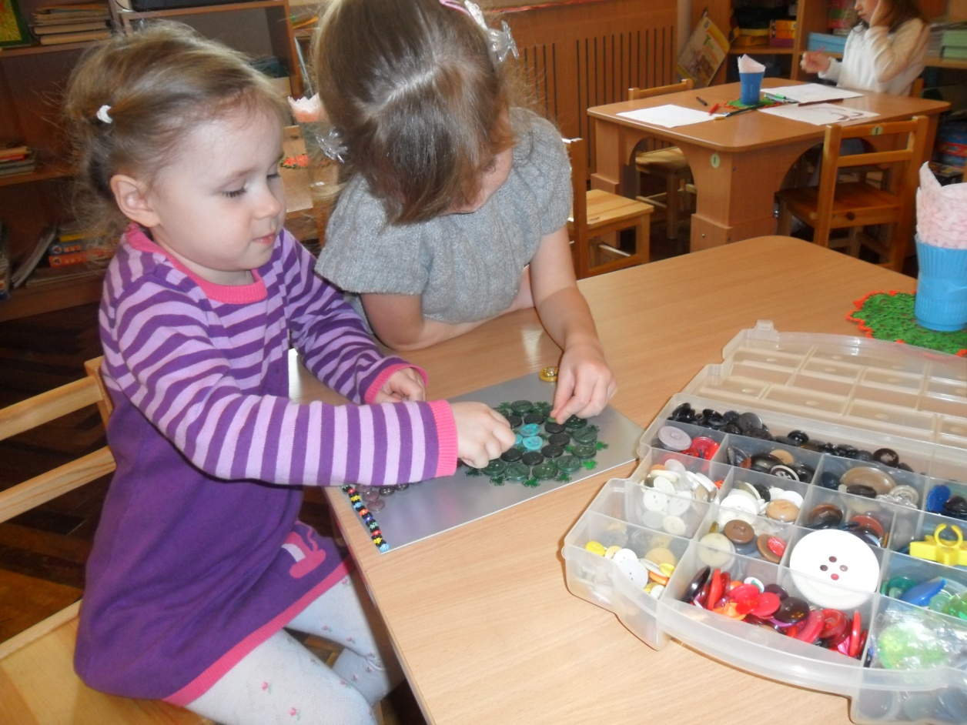
ЧУДО--ДЕРЕВО
А у наших у ворот Чудо-дерево растёт. Чудо, чудо, чудо, чудо Расчудесное!

